Slide 1
Музей истории Лицея №88

Slide 2
Музей истории Лицея№88
Музей истории Лицея №88 был создан по инициативе директора Лицея Крупкиной Т.А. 31.05.2005 года прошла первая паспортизация, 15.09.2024 музей паспортизирован в очередной раз, областной аттестационной комиссией музею присвоено звание «Музей образовательной организации».
Музей осуществляет работу в соответствии с программой. Большое количество учебных часов в программе отведено систематизации экспонатов музея, поисковой работе, работе с архивными документами, подготовке и проведению экскурсий.
Активно участвуем в выставках, конкурсах, представляем на них результаты работы юных исследователей по тематике музея, «Ночи музеев».
Музей является структурным подразделением научно-методического центра Лицея, способствует развитию историко-краеведческой работы, воспитанию патриотизма подрастающего поколения.

Slide 3
Аннотация
Основная деятельность музея Лицея №88 заключается в поисково-собирательской деятельности по пополнению фондов музея, экскурсионно-просветительской (тематические выставки), культурно-образовательной (проведении различных мероприятий: встречи с интересными людьми, музейные уроки, организация праздников, проектная деятельность), ежемесячное оформление стенда «Календарь памятных дат».

Slide 4
Краткая характеристика основного и вспомогательного фонда музея
В музее 508 единиц хранения, 25 единиц вспомогательного фонда. Большинство экспонатов располагаются в витринах и демонстрационных столах. Фонды разнообразны: от экспонатов Лицея: школьная парта, атрибуты пионерской и комсомольской организаций до экспонатов быта нашего русского человека: рубели, утюги, старинные весы, керосиновые лампы, самовары, ступы, корыто, сечка, закон Божий второй половины XIX века, карманный молитвенник. Во вспомогательном фонде представлены разработанные экскурсии, воспоминания участников ВОВ, методика музейного дела, фотографии, афиши.

Slide 5
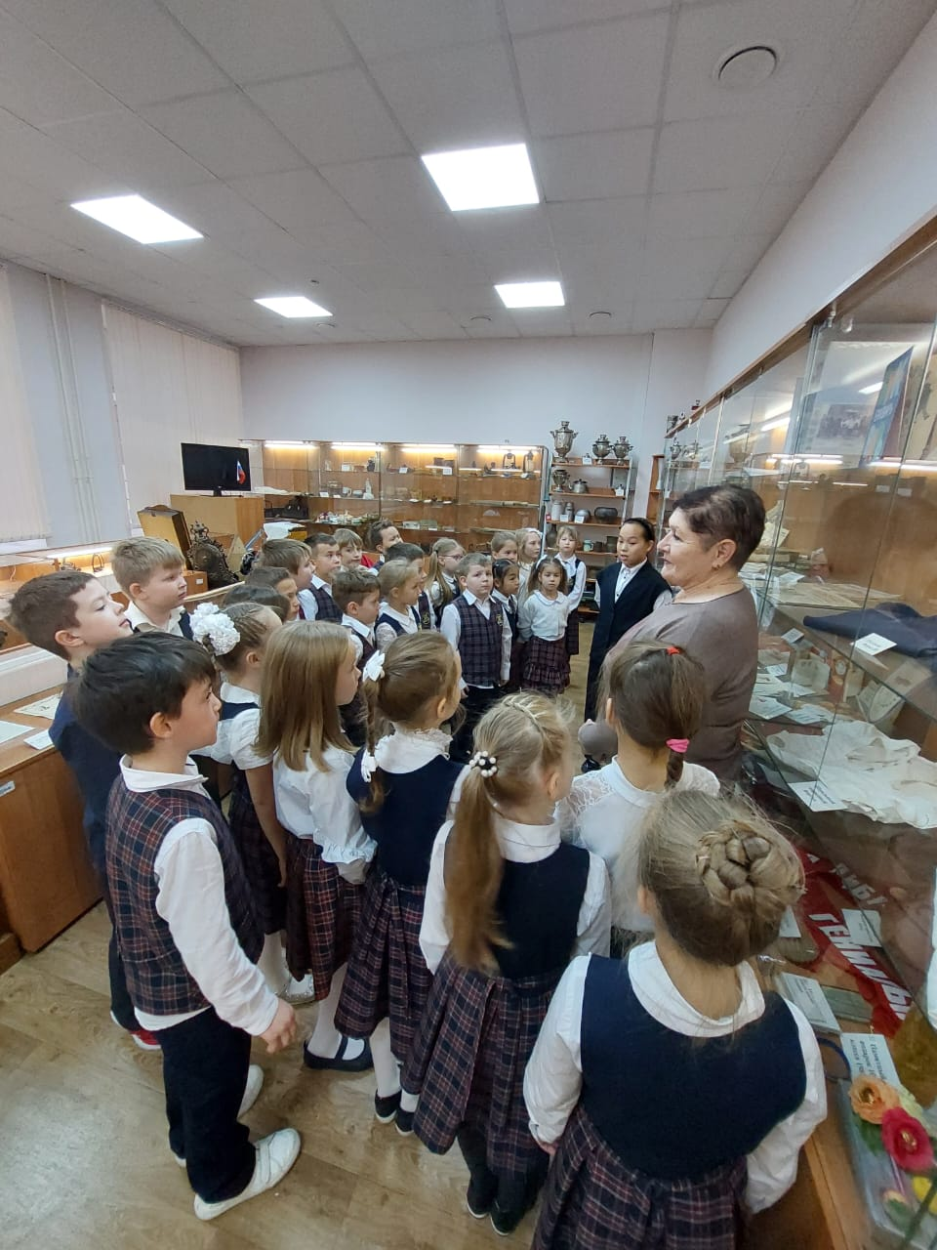
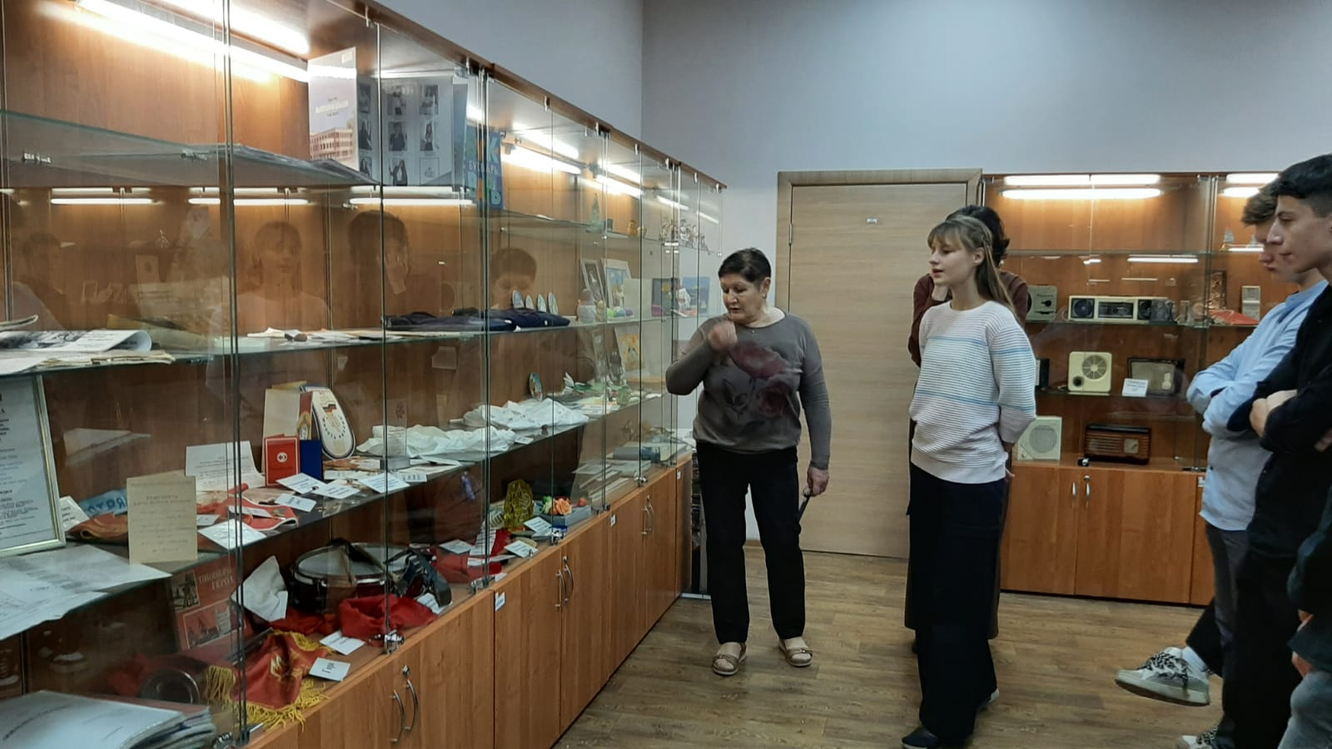
Экскурсии к дню Лицеиста

Slide 6
Экскурсии к Дню Победы

Slide 7
Экскурсии к Дню Победы

Slide 8
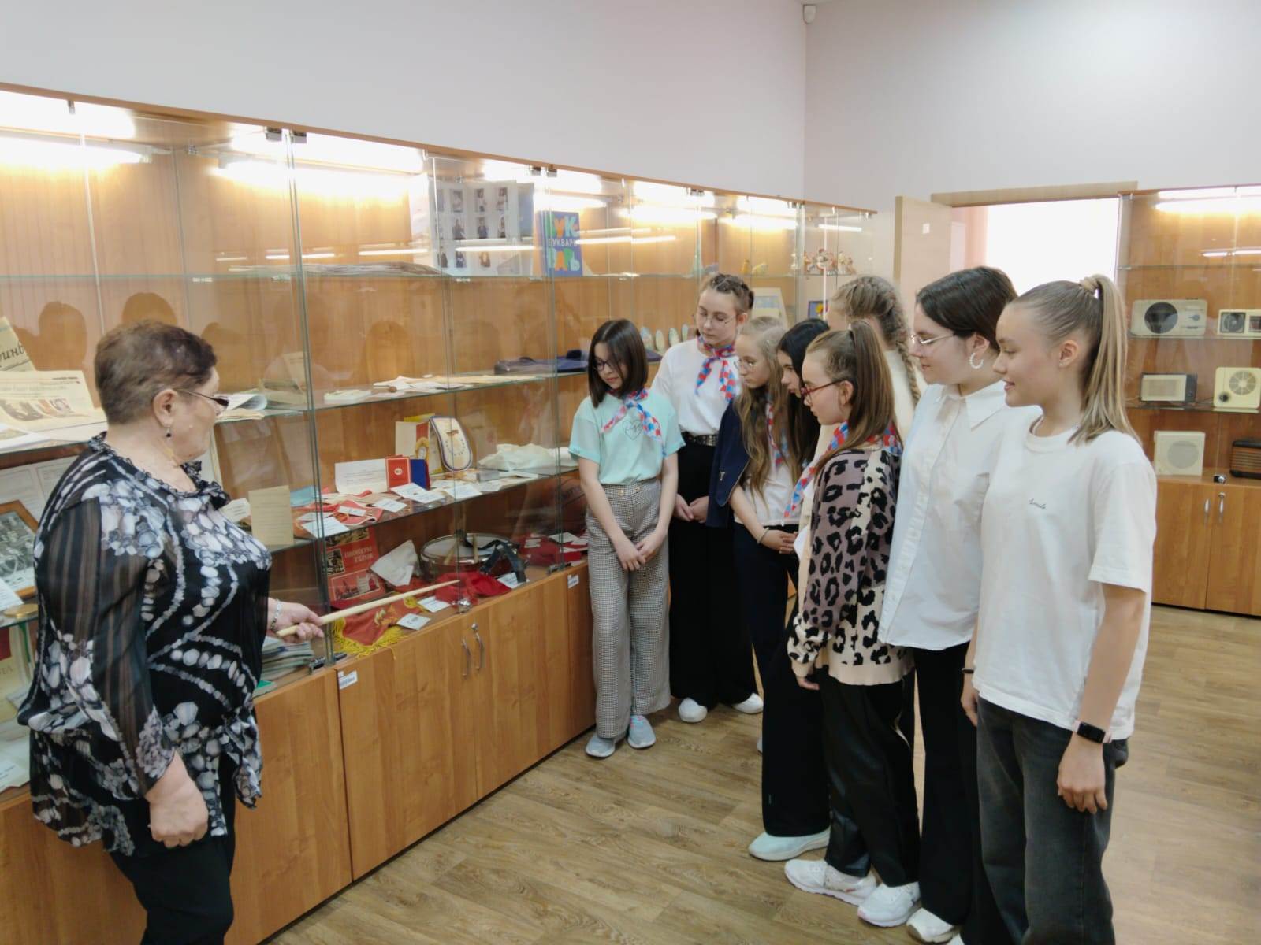
Экскурсии, посвященная пионерской организации

Slide 9
В музее Лицея проводятся разнообразные экскурсии:
Лицейская неделя-13
Герои России-7
Блокада Ленинграда-4
Одинцов М.П.-9
Покрышкин А.И. -2
Для представителей Регионального Форума-2
День Победы-16
Быт русского народа-5
За год в музее проведено 58 экскурсий, которые посетили 1458 человек.
Приняли участие в Региональном Форуме «

